Slide 1

Обновленный ФГОС НОО: успех каждого ребенка
,

Slide 2
Приказ Министерства просвещения Российской Федерации от 31.05.2021 №286 «Об утверждении федерального государственного образовательного стандарта начального общего образования»
Приём на обучение в 1 классы по ФГОС 2009 г. прекращается с 1 сентября 2022 г.
На новые стандарты переходят только 1 классы или все (2-4)?

Slide 3



ФГОС НОО-2021
Новые ФГОС появились на новом этапе развития
VUKA-мир, цифровизация, национальные проекты)
(англ.)
V – volatility – нестабильность
U – uncertainty – неопределённость
C – complexity – сложность
A – ambiguity – неоднозначность
Новые требования
к человеку и
специалисту
Иные критерии успешности
Новые аспекты качества образования
Изменение
методов и форм образовательной деятельности

Slide 4
Нормативное основание
Конституция РФ, ст. 43
Каждый имеет право на образование.
Гарантируются общедоступность и бесплатность дошкольного, основного общего и среднего профессионального образования в государственных или муниципальных образовательных учреждениях и на предприятиях.
Основное общее образование обязательно. <…>
Российская Федерация устанавливает федеральные государственные образовательные стандарты <…>
Федеральный закон от 29.12.2012 №273-ФЗ (ред. от 02.07.2021) «Об образовании в Российской Федерации» (с изм. и доп., вступ. в силу с 01.09.2021)
Статья 3. Основные принципы государственной политики и правового регулирования отношений в сфере образования
1. Государственная политика и правовое регулирование отношений в сфере образования основываются на следующих принципах:
признание приоритетности образования;
обеспечение права каждого человека на образование, недопустимость дискриминации в сфере образования;
4) единство образовательного пространства на территории Российской Федерации, защита и развитие этнокультурных особенностей и традиций народов Российской Федерации в условиях многонационального государства;
<…>

Slide 5

ФГОС определяет и регулирует
Контрольно-
измерительные
материалы процедуры оценки качества образования
Содержание;
Структура;
Условия реализации
Программы дополнительного профессионального образования
Содержание;
Оформление;
Методический аппарат и
сопровождение.
Базовый и
повышенный уровень;
Проверяемые элементы
содержания;
Критерии оценивания.
Содержание;
Научно- методическое сопровождение
Образовательные
программы
Учебно-методические издания (учебники и учебные пособия)

Slide 6
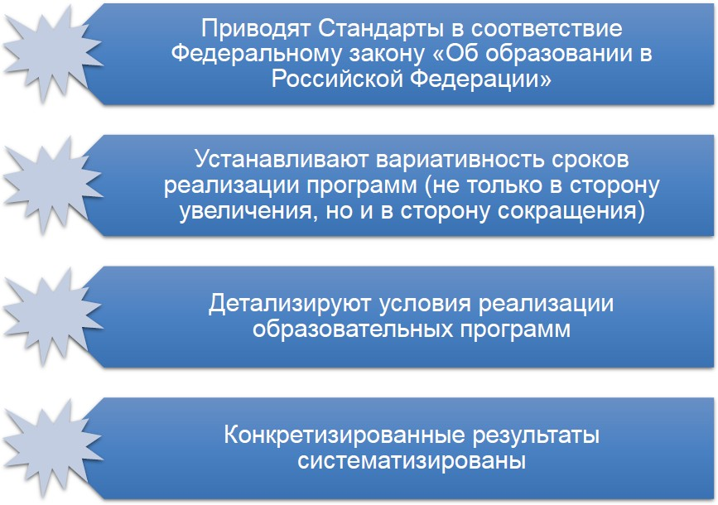

Slide 7
4. В основе ФГОС лежат представления об уникальности личности и индивидуальных возможностях каждого обучающегося и ученического сообщества в целом, о профессиональных качествах педагогических работников и руководителей Организаций, создающих условия для максимально полного обеспечения образовательных потребностей и интересов обучающихся в рамках единого образовательного пространства на территории Российской Федерации.
8. ФГОС устанавливает требования к достижению обучающимися на уровне ключевых понятий личностных результатов, сформированных в систему ценностных отношений обучающихся к себе, другим участникам образовательного процесса, самому образовательному процессу и его результатам (например, осознание, готовность, ориентация, восприимчивость, установка).

Slide 8
Федеральный закон от 29.12.2012 №273-ФЗ (ред. от 02.07.2021) «Об образовании
в Российской Федерации» (с изм. и доп., вступ. в силу с 01.09.2021)
7. Организации, осуществляющие образовательную деятельность по имеющим государственную аккредитацию основным общеобразовательным программам (за исключением образовательных программ дошкольного образования) … разрабатывают образовательные программы в соответствии с федеральными государственными образовательными стандартами.
(часть 7 в ред. Федерального закона от 26.05.2021 №144-ФЗ)
7.2. При разработке основной общеобразовательной программы организация, осуществляющая образовательную деятельность, вправе предусмотреть применение при реализации соответствующей образовательной программы примерного учебного плана и (или) примерного календарного учебного графика, и (или) примерных рабочих программ учебных предметов, курсов, дисциплин (модулей), включенных в соответствующую примерную основную общеобразовательную программу. В этом случае такая учебно-методическая документация не разрабатывается.
(часть 7.2 введена Федеральным законом от 02.07.2021 №322-ФЗ)

Slide 9
Действующие и новые ФГОС общего образования объединяют:
а) единая образовательная парадигма – компетентностный подход; б) общий взгляд на характер обучения и взаимодействия участников образовательного процесса – сотрудничество, деятельностный подход;
в) доминирующий компонент организации образовательного процесса
– практико-ориентированная, исследовательская и проектная деятельность, основанная на проявлении самостоятельности, активности, творчестве учащихся;
г) характер контроля – комплексная оценка
образовательных
результатов по трем группам (личностные,
предметные,
метапредметные).

Slide 10
Основные отличия обновленного ФГОС НОО
2. ФГОС не применяется для обучения обучающихся с ограниченными возможностями здоровья и
обучающихся с умственной отсталостью (интеллектуальными нарушениями).
6. Вариативность содержания программ начального общего образования обеспечивается во ФГОС за счет:
требований к структуре программ начального общего образования…
возможности разработки и реализации Организацией программ начального общего образования, в том
числе предусматривающих углубленное изучение отдельных учебных предметов;
возможности разработки и реализации Организацией индивидуальных учебных планов, соответствующих образовательным потребностям и интересам обучающихся.

Slide 11
Основные отличия обновленного ФГОС НОО
Организация образовательной деятельности по программе начального общего образования может быть основана на делении обучающихся на группы и различное построение учебного процесса в выделенных группах с учетом их успеваемости, образовательных потребностей и интересов, психического и физического здоровья, пола, общественных и профессиональных целей, в том числе обеспечивающей углубленное изучение отдельных предметных областей, учебных предметов (далее - дифференциация обучения).
В целях удовлетворения образовательных потребностей и интересов обучающихся
могут разрабатываться индивидуальные учебные планы, в том числе для
ускоренного обучения, в пределах осваиваемой программы начального общего
актами
образования в порядке, установленном локальными нормативными
Организации.

Slide 12
25. Объем обязательной части программы начального
общего
образования
составляет 80%, а объем части, формируемой участниками
образовательных
отношений из перечня, предлагаемого Организацией, - 20% от общего объема программы начального общего образования, реализуемой в соответствии с требованиями к организации образовательного процесса к учебной нагрузке при 5- дневной (или 6-дневной) учебной неделе, предусмотренными Санитарными
правилами требования факторов
и нормами к
СанПиН 1.2.3685-21 «Гигиенические
нормативы и
обеспечению безопасности и (или) безвредности для человека
Главного
среды обитания», утвержденными постановлением
государственного санитарного врача Российской Федерации от 28 января 2021 г.
№28 (далее - Гигиенические нормативы), и Санитарными правилами СП 2.4.3648-
20 «Санитарно-эпидемиологические требования к организациям воспитания и обучения, отдыха и оздоровления детей и молодежи», утвержденными постановлением Главного государственного санитарного врача Российской Федерации от 28 сентября 2020 г. 28

Slide 13
Основные отличия обновленного ФГОС НОО
32.1. Учебный план программы начального общего образования…
Общий объем аудиторной работы обучающихся за четыре учебных года не может
составлять менее 2954 академических часов и более 3190 академических часов в
соответствии с требованиями к
нагрузке при 5-дневной (или
организации образовательного процесса к учебной
6-дневной) учебной неделе, предусмотренными
Гигиеническими нормативами и Санитарно-эпидемиологическими требованиями.
В целях обеспечения индивидуальных потребностей обучающихся часть плана, формируемая участниками образовательных отношений из
учебного перечня,
предлагаемого Организацией, включает учебные предметы, учебные курсы (в том числе внеурочной деятельности), учебные модули по выбору родителей (законных представителей) несовершеннолетних обучающихся, в том числе предусматривающие углубленное изучение учебных предметов, с целью удовлетворения различных интересов обучающихся, потребностей в физическом развитии и совершенствовании, а также учитывающие этнокультурные интересы.

Slide 14
Основные отличия обновленного ФГОС НОО
Для Организаций, в которых языком образования является русский язык, изучение
родного языка и родной литературы из числа языков народов
Российской Федерации заявлению
Федерации, государственных языков республик Российской
осуществляется при наличии возможностей Организации и по
родителей (законных представителей) несовершеннолетних обучающихся.

Slide 15


Основные отличия обновленного ФГОС НОО
Программа начального общего образования включает три раздела: целевой;
содержательный;
организационный.
… Целевой раздел должен включать:
пояснительную записку;
планируемые результаты освоения обучающимися программы начального общего
образования;
систему оценки достижения планируемых результатов освоения программы начального общего образования.
Содержательный раздел программы …:
рабочие программы учебных предметов, учебных курсов (в том числе внеурочной
деятельности), учебных модулей;
программу формирования универсальных учебных действий у обучающихся;
рабочую программу воспитания.

Slide 16

Основные отличия обновленного ФГОС НОО
32. Организационный раздел программы …:
учебный план;
план внеурочной деятельности; календарный учебный график;
календарный план воспитательной работы, содержащий перечень событий и мероприятий воспитательной направленности, которые организуются и проводятся Организацией или в которых Организация принимает участие в учебном году или периоде обучения;
характеристику условий реализации программы начального общего образования в соответствии с требованиями ФГОС.

Slide 17
II. Требования к структуре программы начального общего образования
Было Приказ Минпросвещения РФ от 11.12.2020 № 71 | Стало (п.29, 30, 31, 32)
Основная образовательная программа начального общего образования 1. Целевой раздел пояснительная записка; планируемые результаты; система оценки. | Программа начального общего образования 1. Целевой раздел пояснительная записка; планируемые результаты; система оценки.
2. Содержательный раздел программа формирования УУД; программы отдельных учебных предметов, курсов и курсов внеурочной деятельности; рабочая программа воспитания; программа формирования экологической культуры, здорового и безопасного образа жизни; программа коррекционной работы. | 2. Содержательный раздел рабочие программы учебных предметов, учебных курсов (в том числе внеурочной деятельности), учебных модулей; программа формирования УУД; рабочая программа воспитания
3. Организационный раздел учебный план; план внеурочной деятельности; календарный учебный график; календарный план воспитательной работы; система условий реализации программы. | 3. Организационный раздел учебный план; план внеурочной деятельности; календарный учебный график; календарный план воспитательной работы; характеристика условий реализации программы.

Slide 18
Внесены коррективы в структуру рабочей программы
Структура рабочих программ учебных предметов, учебных курсов (в том числе внеурочной
деятельности), учебных модулей:
содержание учебного предмета, учебного курса (в том числе внеурочной деятельности), учебного модуля;
планируемые результаты освоения учебного предмета, учебного курса (в том числе внеурочной
деятельности), учебного модуля;
тематическое планирование с указанием количества академических часов, отводимых на освоение каждой темы учебного предмета, учебного курса (в том числе внеурочной деятельности), учебного модуля и возможность использования по этой теме электронных (цифровых)
образовательных (мультимедийные
ресурсов, программы,
являющихся учебно-методическими электронные учебники и задачники,
материалами электронные
библиотеки, виртуальные
лаборатории, игровые программы, коллекции цифровых
образовательных ресурсов), используемыми для обучения и воспитания различных групп пользователей, представленными в электронном (цифровом ) виде и реализующими дидактические возможности ИКТ, содержание которых соответствует законодательству об образовании виде.
Рабочие программы учебных курсов внеурочной деятельности также должны содержать указание на форму проведения занятий.

Slide 19
Внесены изменения в планируемые результаты
(раздел IV. Требования к результатам освоения программы начального общего образования)
  Конкретизированы предметные результаты.
  И в начальной, и в основной школе в планируемые результаты включены навыки в сфере финансовой грамотности.
  Существенно переработаны личностные и метапредметные результаты.

Slide 20
Планируемые результаты ФГОС НОО
Предметные результаты:
формулируются в деятельностной форме с усилением акцента на применении знаний и конкретных умений;
формулируются планирования с
на основе документов стратегического учетом результатов процедур оценки качества
образования (международных сравнительных исследований PISA, PIRLS; федеральных ВПР, НИКО);
определяют минимум содержания НОО;
усиливают акценты на изучении явлений и процессов современной России и мира в целом, современного состояния науки.

Slide 21
Метапредметные результаты освоения программы начального (основного) общего образования (универсальные учебные действия) (раздел IV)
Универсальные учебные познавательные действия (УУПД) | Универсальные учебные коммуникативные действия (УУКД) | Универсальные учебные регулятивные действия (УУРД)
Базовые логические действия Базовые исследовательские действия Работа с информацией | Общение Совместная деятельность | Самоорганизация Самоконтроль Эмоциональный интеллект Принятие себя и других
УУД формируются через каждый учебный предмет, через предметные учебные задания, комплексно развиваются в учебно-исследовательской и проектной деятельности

Slide 22
Примеры конкретизации
универсальных учебных познавательных действий (УУПД )
Базовые логические действия:
  выявлять и характеризовать существенные признаки объектов (явлений);
  устанавливать существенный признак классификации, основания для обобщения и сравнения,
критерии проводимого анализа;
  выявлять причинно-следственные связи и т.д.
Базовые исследовательские действия:
  использовать вопросы как исследовательский инструмент познания;
  формировать гипотезу об истинности собственных суждений и суждений других, аргументировать
свою позицию, мнение;
  проводить по самостоятельно составленному плану опыт, несложный эксперимент и т.д.
Работа с информацией:
  выбирать, анализировать, систематизировать и интерпретировать информацию различных видов и
форм представления;
  находить сходные аргументы в различных информационных источниках и т.д.

Slide 23
Примеры конкретизации
универсальных учебных коммуникативных действий (УУКД)
Общение:
  воспринимать и формулировать суждения, выражать эмоции в соответствии с целями и условиями
общения;
  выражать свою точку зрения в устных и письменных текстах;
  в ходе диалога или дискуссии задавать вопросы по существу обсуждаемой темы и высказывать идеи,
нацеленные на решение задачи и поддержание благожелательности общения и т.д.
Совместная деятельность:
  понимать и использовать преимущества командной и индивидуальной работы при решении конкретной проблемы;
  принимать цель совместной деятельности, коллективно строить действия по её достижению;
  уметь обобщать мнения нескольких людей, проявлять готовность руководить, выполнять поручения, подчиняться;
  выполнять свою часть работы, достигать качественного результата по своему направлению и
координировать свои действия с другими членами команды и т.д.

Slide 24
Примеры конкретизации
универсальных учебных регулятивных действий (УУРД)
Самоорганизация:
  самостоятельно составлять алгоритм решения задачи , выбирать способ решения учебной задачи с учётом имеющихся ресурсов и собственных возможностей, аргументировать предлагаемые варианты решений;
  составлять план действий;
  делать выбор и брать ответственность за решение и т.д.
Самоконтроль:
  владеть способами самоконтроля, самомотивации и рефлексии;
  давать адекватную оценку ситуации и предлагать план её изменения.
Эмоциональный интеллект:
  выявлять и анализировать причины эмоций;
  ставить себя на место другого человека, понимать мотивы и намерения другого и т.д.
Принятие себя и других:
  осознанно относиться к другому человеку, его мнению;
  признавать своё право на ошибку и такое же право другого;
  принимать себя и других не осуждая и т.д.

Slide 25
ФГОС 2021: введенные понятия
«функциональная грамотность», которая является комплексным результатом образования
Раздел III, п. 34.2: В целях обеспечения реализации программы основного общего образования … должны создаваться условия, обеспечивающие возможность… «формирования функциональной грамотности обучающихся (способности решать учебные задачи и жизненные проблемные ситуации на основе сформированных предметных, метапредметных и универсальных способов деятельности), включающей овладение ключевыми компетенциями, составляющими основу дальнейшего успешного образования и ориентации в мире профессий»
Функциональная грамотность – способность использовать все постоянно приобретаемые в течение жизни знания, умения, навыки для решения максимально широкого диапазона жизненных задач в различных сферах человеческой деятельности, общения и социальных отношений (Леонтьев А.А.)
«дистанционные образовательные технологии»
«верифицированные образовательные ресурсы» (в контексте понятия «безопасность»)
«учебно-исследовательская деятельность», «проектная деятельность» (понятия разделены).

Slide 26
Марк Твен
Кто не видит конечной цели – очень удивляется, придя не туда.
РАЗВИТИЕ
Требования ФГОС к результатам освоения обучающимися программ
начального общего образования:
  личностным, включающим:
формирование у обучающихся основ российской гражданской идентичности;
готовность обучающихся к саморазвитию; мотивацию к познанию и обучению;
ценностные установки и социально значимые качества личности;
активное участие в социально значимой деятельности.

Slide 27









41.1. Личностные результаты
Гражданско- патриотическое воспитание
Духовно- нравственное воспитание
Эстетическое воспитание
Физическое воспитание, формирование культуры здоровья и эмоционального благополучия
Трудовое воспитание
41.1.1.
41.1.2.
41.1.3.
41.1.4.
41.1.5.
Экологическое
воспитание
Ценности научного
познания
41.1.6.
41.1.7

Slide 28
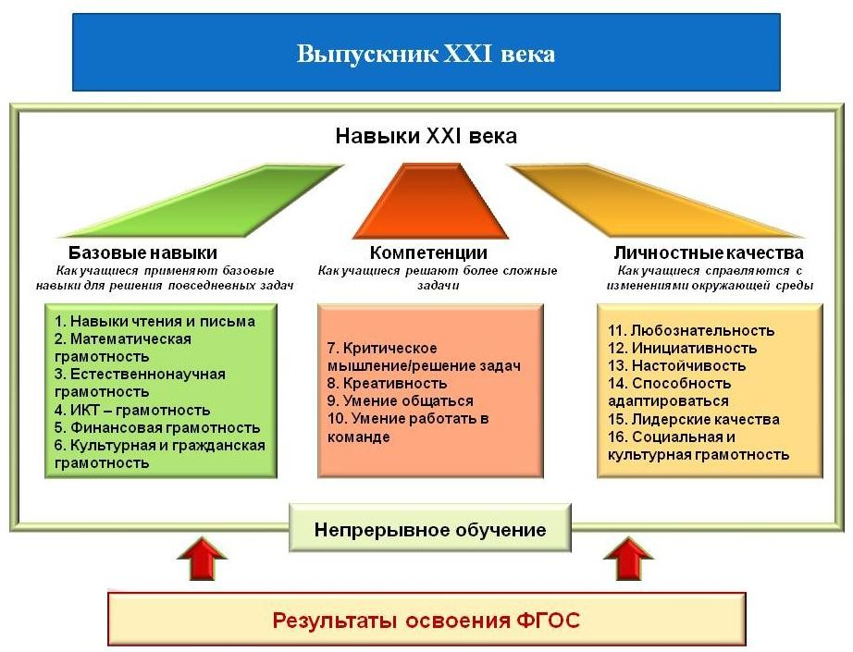
Soft skills - надпрофессиона льные навыки, которые помогают решать жизненные задачи и работать с
другими
людьми.
Hard skills -
узкие
профессиональ ные навыки, которые нужны для решения конкретных задач в повседневной работе.

Slide 29
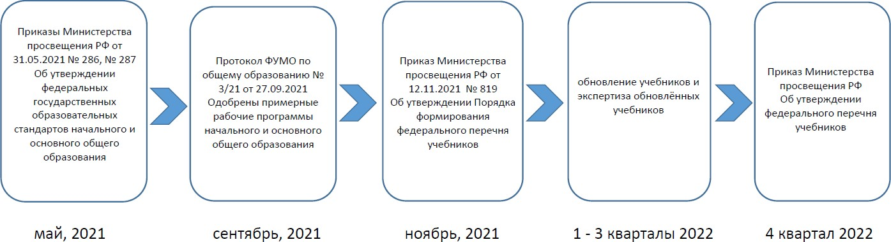
Этапы формирования ФПУ
… в настоящее время федеральный перечень учебников, утвержденный приказом Минпросвещения России от 20 мая 2020 года № 254, не содержит учебников, прошедших экспертизу на соответствие требованиям обновленных ФГОС 2021.
В период перехода на обновленные ФГОС 2021 могут быть использованы любые учебно-методические
комплекты, включенные в федеральный перечень учебников. При этом особое внимание должно быть уделено изменению методики преподавания учебных предметов при одновременном использовании дополнительных учебных, дидактических материалов, ориентированных на формирование предметных, метапредметных и личностных результатов.
ПИСЬМО МИНПРОСВЕЩЕНИЯ РОССИИ ОТ 11.11.2021 № 03-1899 «ОБ
ОБЕСПЕЧЕНИИ УЧЕБНЫМИ ИЗДАНИЯМИ (УЧЕБНИКАМИ И УЧЕБНЫМИ
ПОСОБИЯМИ) ОБУЧАЮЩИХСЯ В 2022/23 УЧЕБНОМ ГОДУ»

Slide 30
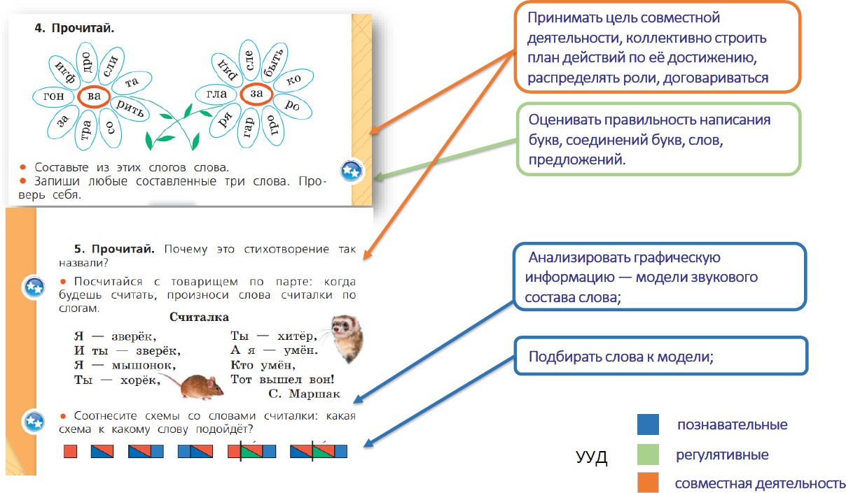

Slide 31
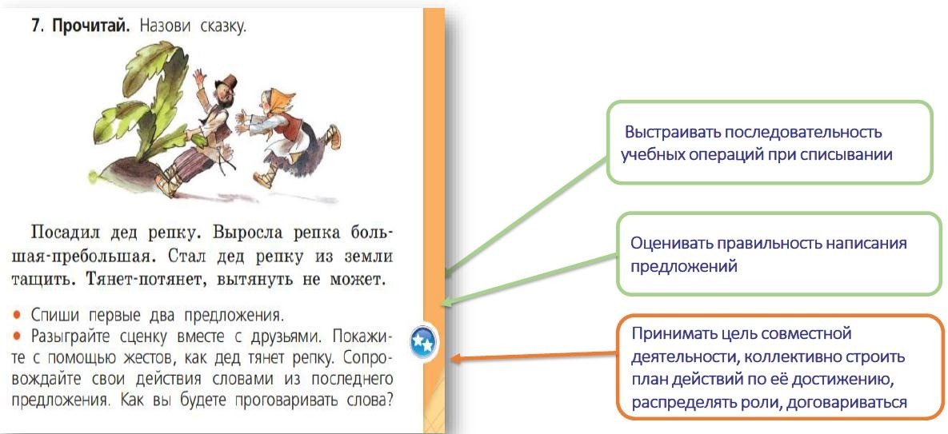

Slide 32
Выводы:
Новые (обновлённые) стандарты уточняют и актуализируют действующие ФГОС.
ФГОС-2021:
опираются на системно-деятельностный подход;
уточняют и конкретизируют достижение трёхкомпонентных результатов образования;
сохраняют и развивают курс на вариативность, индивидуализацию, открытость образования;
стимулируют использование ДОТ и электронного обучения (с учётом опыта последних лет);
стимулируют организацию проектной и учебно-исследовательской деятельности учащихся;
ставят задачу формирования функциональной грамотности учащихся.

